Slide 1
函数的应用
2021/4/23

Slide 2
目录
1
认识数学函数
2
认识统计函数

Slide 3
计算数值
Excel 2016提供了几十个数学函数，方便用户进行数学方面的各种计算。为了查看8月的营业情况，使用数学函数计算某餐饮企业【8月营业统计】工作表中的营业数据，包括计算折后金额、8月营业总额和8月1日营业总额等，并对所需取整的数据进行取整。
在Excel 2016中，计算数据常用的数学函数主要有PRODUCT、SUM、SUMIF和QUOTIENT函数。

Slide 4
计算数值
1. PRODUCT函数
PRODUCT函数可以求所有以参数形式给出的数字的乘积，其使用格式如下。
PRODUCT函数的常用参数及其解释如表所示。
PRODUCT(number1, number2, …)
参数 | 参数解释
number1 | 必需。表示要相乘的第一个数字或区域。可以是数字、单元格引用和单元格区域引用
number2, … | 可选。表示要相乘的第2~255个数字或区域，即可以像number1那样最多指定255个参数

Slide 5
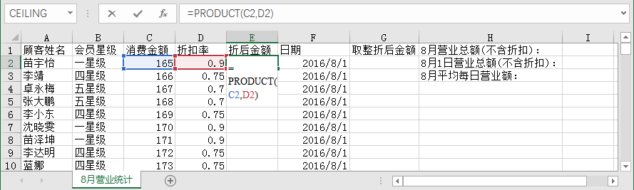
计算数值
在【8月营业统计】工作表中使用PRODUCT函数计算折后金额，具体操作步骤如下。
（1） 输入公式
选择单元格E2，输入“=PRODUCT(C2,D2)”，如图所示。

Slide 6
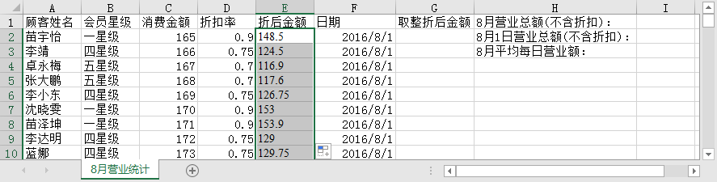
计算数值
（2） 确定公式
按下【Enter】键，并用填充公式的方式即可使用PRODUCT函数计算剩余的折后金额，如图所示。

Slide 7
计算数值
2. SUM函数
SUM函数是求和函数，可以返回某一单元格区域中数字、逻辑值与数字的文本表达式、直接键入的数字之和。SUM函数的使用格式如下。
SUM函数的常用参数及解释如表所示。
SUM(number1, number2, ...)
参数 | 参数解释
number1 | 必需。表示要相加的第1个数字或区域。可以是数字、单元格引用或单元格区域引用，如4、A6和A1:B3
number2,… | 可选。表示要相加的第2~255个数字或区域，即可以像number1那样最多指定255个参数

Slide 8
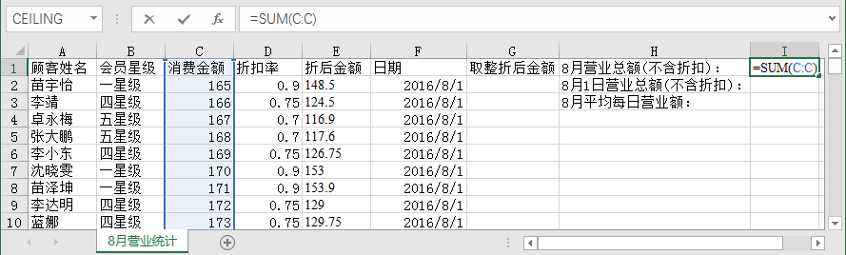
计算数值
在【8月营业统计】工作表中使用SUM函数计算8月营业总额（不含折扣），具体操作步骤如下。
（1） 输入公式
选择单元格I1，输入“=SUM(C:C)”，如图所示。

Slide 9
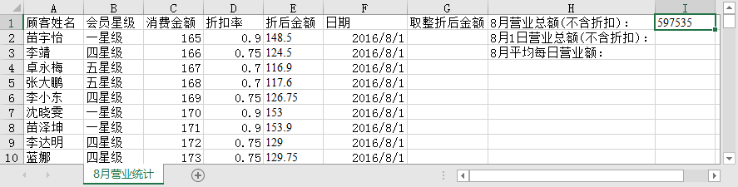
计算数值
（2） 确定公式
按下【Enter】键即可使用SUM函数计算8月营业总额（不含折扣），计算结果如图所示。

Slide 10
计算数值
3. SUMIF函数
SUMIF函数是条件求和函数，即根据给定的条件对指定单元格的数值求和。SUMIF函数的使用格式如下。
SUMIF函数的常用参数及其解释如表所示。
SUMIF(range,criteria, [sum_range])
参数 | 参数解释
range | 必需。表示根据条件进行计算的单元格区域，即设置条件的单元格区域。区域内的单元格必须是数字、名称、数组或包含数字的引用，空值和文本值将会被忽略
criteria | 必需。表示求和的条件。其形式可以是数字、表达式、单元格引用、文本或函数。指定的条件（引用单元格和数字除外）必须用双引号括起来
sun range | 可选。表示实际求和的单元格区域。如果省略此参数，那么Excel会将range参数中指定的单元格区域设为实际求和区域

Slide 11
计算数值
在criteria参数中还可以使用通配符（星号“*”、问号“?”和波形符“~”），其通配符的解释如表所示。
通配符 | 作用 | 示例 | 示例说明
星号“*” | 匹配任意一串字节 | 李* | 任意以“李”开头的文本
 |  | *星级 | 任意以“星级”结尾的文本
问号“?” | 匹配任意单个字符 | 李？？ | “李”后面一定是两个字符的文本
 |  | ？星级 | “星级”前面一定是一个字符的文本
波形符“~” | 指定不将*和?视为通配符看待 | 李~* | *就是代表字符，不再有通配符的作用

Slide 12
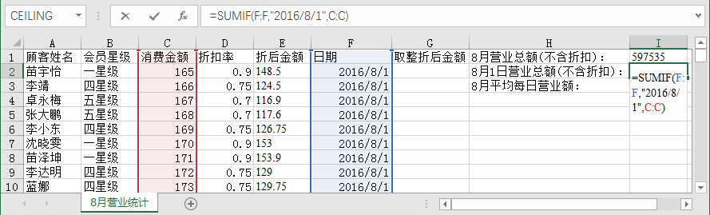
计算数值
在【8月营业统计】工作表中使用SUMIF函数计算8月1日营业总额（不含折扣），具体操作步骤如下。
（1） 输入公式
选择单元格I2，输入“=SUMIF(F:F,"2016/8/1",C:C)”，如图所示。

Slide 13
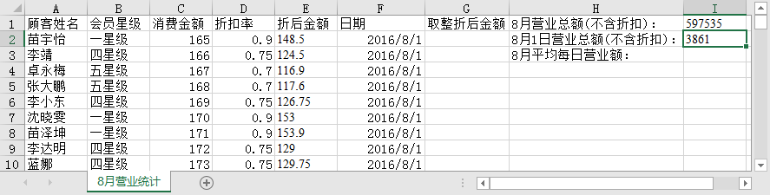
计算数值
（2） 确定公式
按下【Enter】键即可使用SUMIF函数计算8月1日营业总额（不含折扣），计算结果如图所示。

Slide 14
计算数值
4. QUOTIENT函数
QUOTIENT函数的作用是计算并返回除法的整数部分。QUOTIENT函数的使用格式如下。
QUOTIENT函数的常用参数及其解释如表所示。
QUOTIENT(numerator, denominator)
参数 | 参数解释
numerator | 必需。表示被除数。可以是数字、单元格引用或单元格区域引用
denominator | 必需。表示除数。可以是数字、单元格引用或单元格区域引用

Slide 15
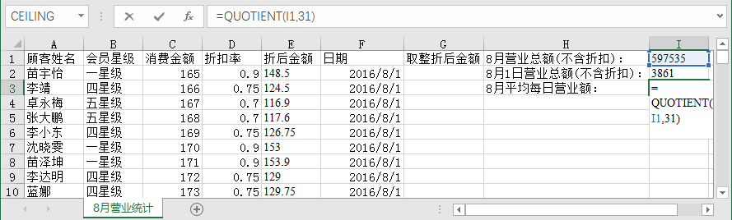
计算数值
在【8月营业统计】工作表中使用QUOTIENT函数计算8月平均每日营业额（不含折扣且计算结果只取整数部分），具体操作步骤如下。
（1） 输入公式
选择单元格I3，输入“=QUOTIENT(I1,31)”，如图所示。

Slide 16
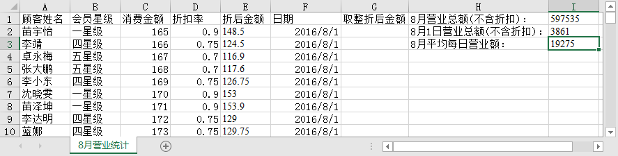
计算数值
（2） 确定公式
按下【Enter】键即可使用QUOTIENT函数计算8月平均每日营业额，计算结果如图所示。

Slide 17
取整数值
在Excel 2016中可以用于取整的函数有ROUND、INT、FLOOP和CEILING函数，本小节主要介绍ROUND函数。ROUND函数可以将数字四舍五入到指定的位数。ROUND函数的使用格式如下。
ROUND函数的常用参数及其解释如表所示。
ROUND(number, num_digits)
参数 | 参数解释
number | 必需。表示要四舍五入的数字
num_digits | 必需。表示要进行四舍五入运算的位数

Slide 18
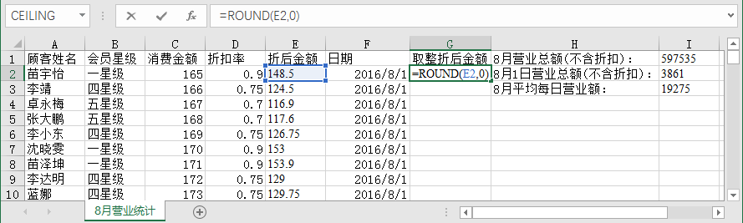
取整数值
在【8月营业统计】工作表中使用ROUND函数对折后金额进行四舍五入到整数位置，具体操作步骤如下。
（1） 输入公式
选择单元格G2，输入“=ROUND(E2,0)”，如图所示。

Slide 19
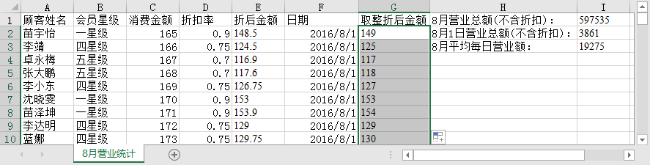
取整数值
（2） 确定公式
按下【Enter】键，并用填充公式的方式即可使用ROUND函数对剩余的折后金额进行四舍五入到整数位置，如图所示。

Slide 20
目录
1
认识数学函数
2
认识统计函数

Slide 21
统计个数
统计函数一般用于对数据区域进行统计分析。
为了解各会员在8月份的消费情况，对某餐饮企业所有店铺的8月订单信息进行统计分析，包括统计8月的订单数，计算8月份平均每日的营业额，计算消费金额的最大值、最小值和众数，计算消费金额在一定区域内出现的频率等指标对订单信息进行统计分析。
在Excel 2016中，统计符合条件的单元格个数的统计函数常用的有2个：COUNT函数和COUNTIF函数。

Slide 22
统计个数
1. COUNT函数
COUNT函数可以统计包含数字的单元格个数以及参数列表中数字的个数，其使用格式如下。
COUNT函数的常用参数及其解释如表所示。
COUNT(value1, value2, ...)
参数 | 参数解释
value1 | 必需。表示要计算其中数字的个数的第1项。可以是数组、单元格引用或区域。只有数字类型的数据才会被计算，如数字、日期或代表数字的文本（如“1”）
value2,... | 可选。表示要计算其中数字的个数的第2~255项，即可以像参数value1那样最多指定255个参数

Slide 23
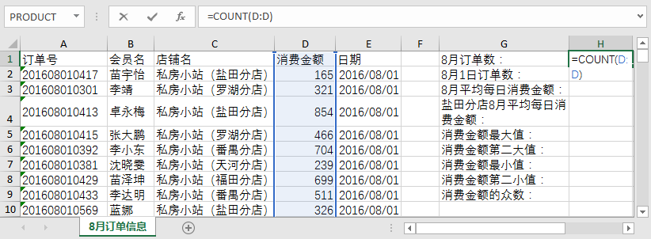
统计个数
在【8月订单信息】工作表中使用COUNT函数统计8月订单数，具体操作步骤如下。
（1） 输入公式
选择单元格H1，输入“=COUNT(D:D)”，如图所示。

Slide 24
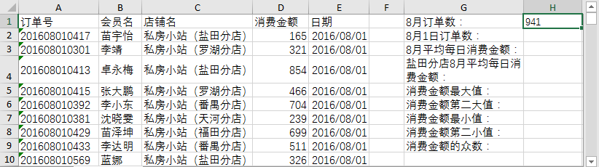
统计个数
（2） 确定公式
按下【Enter】键即可使用COUNT函数统计8月订单数，统计结果如图所示。

Slide 25
统计个数
2. COUNTIF函数
COUNTIF函数可以统计满足某个条件的单元格的数量，其使用格式如下。
COUNTIF函数的常用参数及其解释如表所示。
COUNTIF(range, criteria)
参数 | 参数解释
range | 必需。表示要查找的单元格区域
criteria | 必需。表示查找的条件。可以是数字、表达值或文本

Slide 26
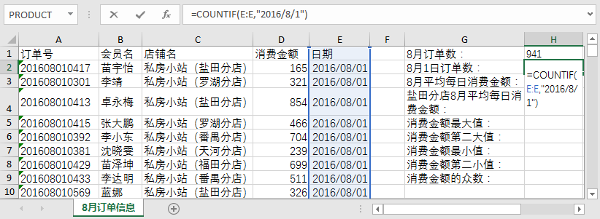
统计个数
在【8月订单信息】工作表中使用COUNTIF函数统计8月1日订单数，具体操作步骤如下。
（1） 输入公式
选择单元格H2，输入“=COUNTIF(E:E,"2016/8/1")”，如图所示。

Slide 27
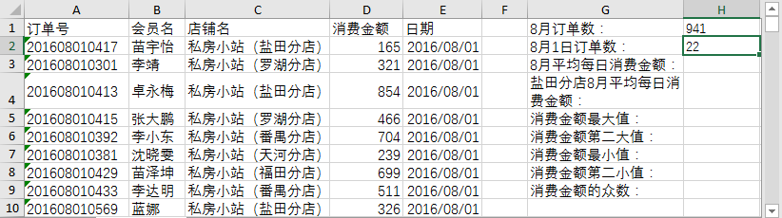
统计个数
（2） 确定公式
按下【Enter】键即可使用COUNTIF函数统计8月1日订单数，统计结果如图所示。

Slide 28
计算平均值
1. AVERAGE函数
在Excel 2016中，计算数据的算术平均值的统计函数常用的有2个：AVERAGE函数和AVERAGEIF函数。
AVERAGE函数可以计算参数的平均值（算术平均值），其使用格式如下。
AVERAGE函数的常用参数及其解释如表所示。
AVERAGE(number1, number2, ...)
参数 | 参数解释
number1 | 必需。要计算平均值的第一个数字、单元格引用或单元格区域
number2,... | 可选。要计算平均值的第2~255个数字、单元格引用或单元格区域，最多可包含255个

Slide 29
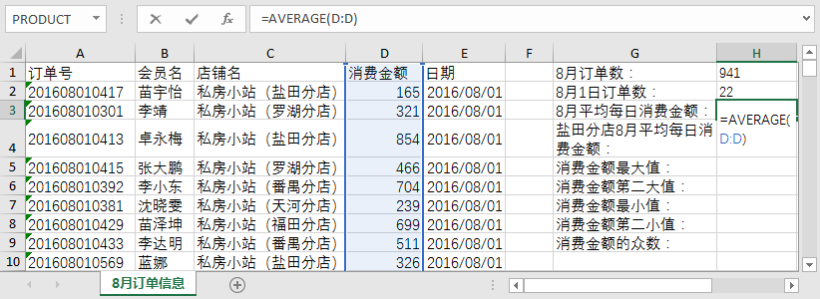
计算平均值
在【8月订单信息】工作表中使用AVERAGE函数计算8月平均每日营业额，具体操作步骤如下。
（1） 输入公式
选择单元格H3，输入“=AVERAGE(D:D)”，如图所示。

Slide 30
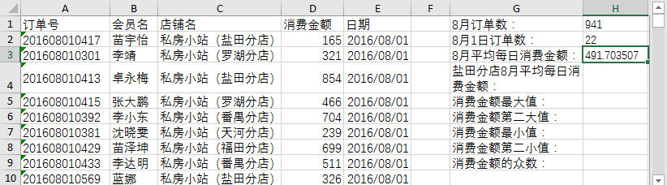
计算平均值
（2） 确定公式
按下【Enter】键即可使用AVERAGE函数计算8月平均每日营业额，计算结果如图所示。

Slide 31
计算平均值
2. AVERAGEIF函数
AVERAGEIF函数可以计算某个区域内满足给定条件的所有单元格的平均值（算术平均值）。AVERAGEIF函数的使用格式如下。
AVERAGEIF函数的常用参数及其解释如表所示。
AVERAGEIF(range, criteria, average_range)
参数 | 参数解释
range | 必需。表示要计算平均值的一个或多个单元格（即要判断条件的区域），其中包含数字或包含数字的名称、数组或引用
criteria | 必需。表示给定的条件。可以是数字、表达式、单元格引用或文本形式的条件
average_range | 可选。表示要计算平均值的实际单元格区域。若省略此参数，则使用range参数指定的单元格区域

Slide 32
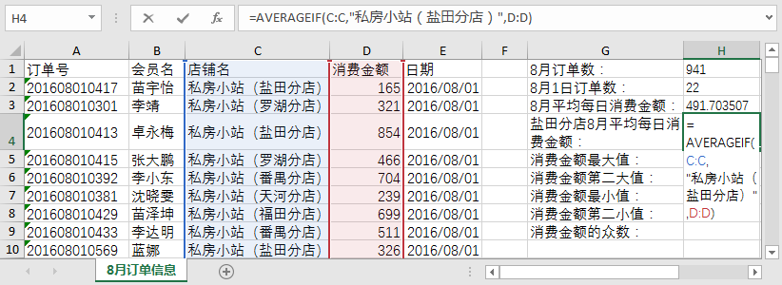
计算平均值
在【8月订单信息】工作表中使用AVERAGEIF函数计算盐田分店的8月平均每日营业额，具体操作步骤如下。
（1） 输入公式
选择单元格H4，输入“=AVERAGEIF(C:C,"私房小站（盐田分店）",D:D)”，如图所示。

Slide 33
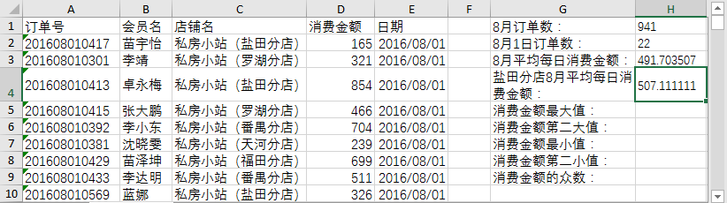
计算平均值
（2） 确定公式
按下【Enter】键即可使用AVERAGEIF函数计算8月平均每日营业额，计算结果如图所示。

Slide 34
计算最大值和最小值
1. MAX函数
在Excel 2016中，通过MAX函数可以求出数据的最大值，LARGE函数可以求出数据的第二大值。同样的，运用MIN和SMALL函数分别求得数据中的最小值和第二小值。
MAX函数可以返回一组值中的最大值，其使用格式如下。
MAX(number1, number2, ...)

Slide 35
计算最大值和最小值
MAX函数的常用参数及其解释如表所示。
参数 | 参数解释
number1 | 必需。表示要查找最大值的第1个数字参数，可以是数字、数组或单元格引用
number2,... | 可选。表示要查找最大值的第2~255个数字参数，即可以像参数number1那样最多指定255个参数

Slide 36
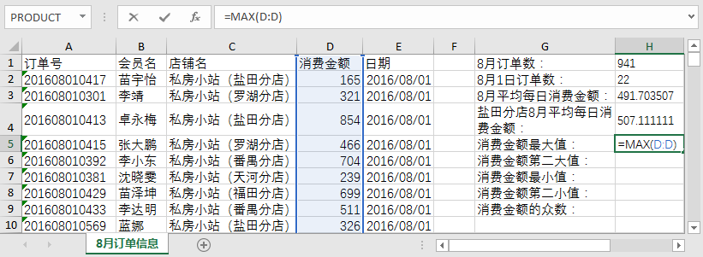
计算最大值和最小值
在【8月订单信息】工作表中使用MAX函数计算消费金额的最大值，具体操作步骤如下。
（1） 输入公式
选择单元格H5，输入“=MAX(D:D)”，如图所示。

Slide 37
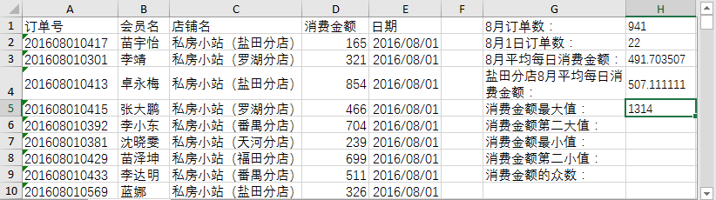
计算最大值和最小值
（2） 确定公式
按下【Enter】键即可使用MAX函数计算消费金额的最大值，计算结果如图所示。

Slide 38
计算最大值和最小值
2. LARGE函数
LARGE函数可以返回数据集中第k个最大值，其使用格式如下。
LARGE函数的常用参数及其解释如表所示。
LARGE(array, k)
参数 | 参数解释
array | 必需。表示需要查找的第k个最大值的数组或数据区域
k | 必需。表示返回值在数组或数据单元格区域中的位置（从大到小排）

Slide 39
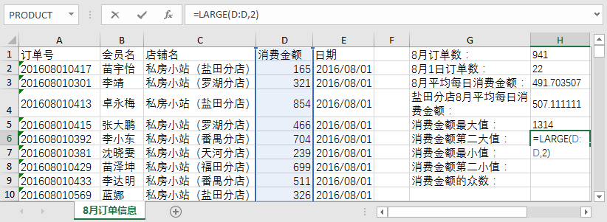
计算最大值和最小值
在【8月订单信息】工作表中使用LARGE函数计算消费金额的第二大值，具体操作步骤如下。
（1） 输入公式
选择单元格H6，输入“=LARGE(D:D,2)”，如图所示。

Slide 40
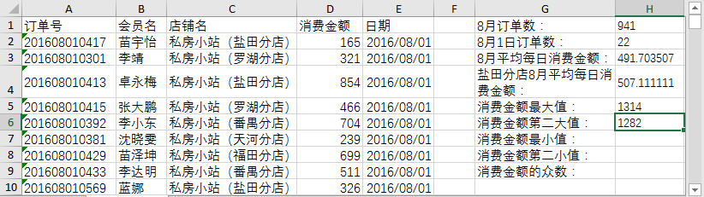
计算最大值和最小值
（2） 确定公式
按下【Enter】键即可使用LARGE函数计算消费金额的第二大值，计算结果如图所示。

Slide 41
计算最大值和最小值
3. MIN函数
MIN函数可以返回一组值中的最小值，其使用格式如下。
MIN函数的常用参数及其解释如表所示。
MIN(number1,number2,...)
参数 | 参数解释
number1 | 必需。表示要查找最小值的第1个数字参数，可以是数字、数组或单元格引用
number2,... | 可选。表示要查找最小值的第2~255个数字参数，即可以像参数number1那样最多指定255个参数

Slide 42
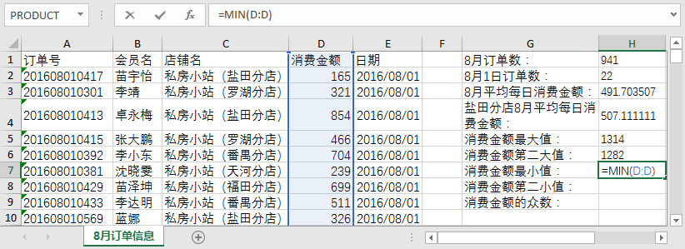
计算最大值和最小值
在【8月订单信息】工作表中使用MIN函数计算消费金额的最小值，具体操作步骤如下。
（1） 输入公式
选择单元格H7，输入“=MIN(D:D)”，如图所示。

Slide 43
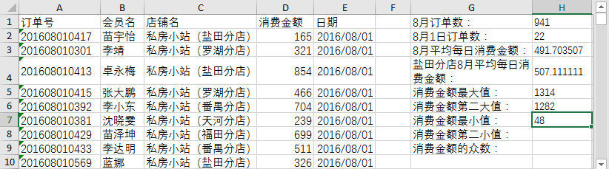
计算最大值和最小值
（2） 确定公式
按下【Enter】键即可使用MIN函数计算消费金额的最小值，计算结果如图所示。

Slide 44
计算最大值和最小值
4. SMALL函数
SMALL函数可以返回数据集中的第k个最小值，其使用格式如下。
SMALL函数的常用参数及其解释如表所示。
SMALL(array, k)
参数 | 参数解释
array | 必需。表示需要查找的第k个最小值的数组或数据区域
k | 必需。表示返回值在数组或数据单元格区域中的位置（从小到大排）

Slide 45
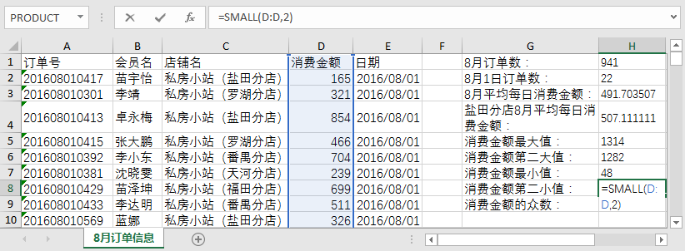
计算最大值和最小值
在【8月订单信息】工作表中使用SMALL函数计算消费金额的第二小值，具体操作步骤如下。
（1） 输入公式
选择单元格H8，输入“=SMALL(D:D,2)”，如图所示。

Slide 46
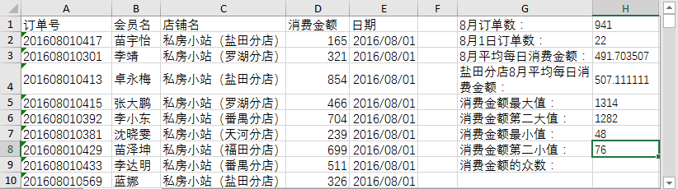
计算最大值和最小值
（2） 确定公式
按下【Enter】键即可使用SMALL函数计算消费金额的第二小值，计算结果如图所示。

Slide 47
计算众数和频率
1. MODE.SNGL函数
在Excel 2016中，通过MODE.SNGL函数可以计算数据的众数，通过FREQUENCY函数可以计算数据的频率。
MODE.SNGL函数可以返回在某一数组或数据区域中的众数，其使用格式如下。
MODE.SNGL(number1, number2,…)

Slide 48
计算众数和频率
MODE.SNGL函数的常用参数及其解释如表所示。
参数 | 参数解释
number1 | 必需。表示要计算其众数的第1个参数。可以是数字、包含数字的名称、数组和单元格引用
number2,… | 可选。表示要计算其众数的第2~255个参数，即可以像参数number1那样最多指定255个参数

Slide 49
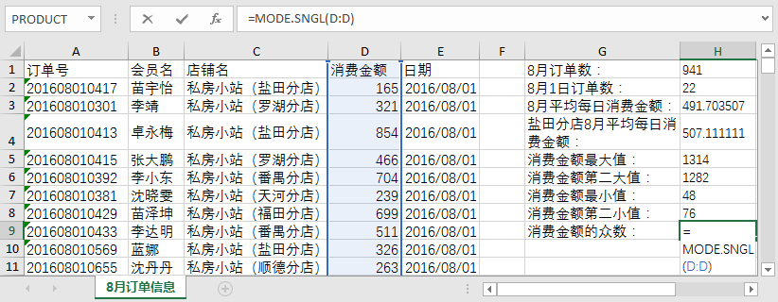
计算众数和频率
在【8月订单信息】工作表中使用MODE.SNGL函数计算消费金额的众数，具体操作步骤如下。
（1） 输入公式
选择单元格H9，输入“=MODE.SNGL(D:D)”，如图所示。

Slide 50
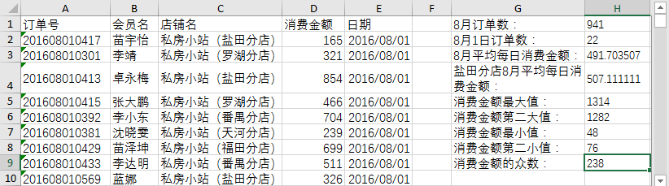
计算众数和频率
（2） 确定公式
按下【Enter】键即可使用MODE.SNGL函数计算消费金额的众数，计算结果如图所示。

Slide 51
计算众数和频率
2. FREQUENCY函数
FREQUENCY函数可以计算数值在某个区域内的出现频率，然后返回一个垂直数组。由于FREQUENCY返回一个数组，所以它必须以数组公式的形式输入。FREQUENCY函数的使用格式如下。
FREQUENCY(data_array, bins_array)

Slide 52
计算众数和频率
FREQUENCY函数的常用参数及其解释如表所示。
参数 | 参数解释
data_array | 必需。表示要对其频率进行计数的一组数值或对这组数值的引用。若参数data_array中不包含任何数值，则函数FREQUENCY返回一个零数组。
bins_array | 必需。表示要将参数data_array中的值插入到的间隔数组或对间隔的引用。若参数bins_array中不包含任何数值，则函数FREQUENCY返回data_array中的元素个数。

Slide 53
计算众数和频率
在【8月订单信息】工作表中计算消费金额在给定消费金额区间（单元格区域I2:I5）中出现的频率，根据区间上限运用FREQUENCY函数进行频率计算，具体操作步骤如下。
（1） 选择单元格区域并使之进入编辑状态。
选择单元格区域K2:K5，按下【F2】键，使单元格进入编辑状态。

Slide 54
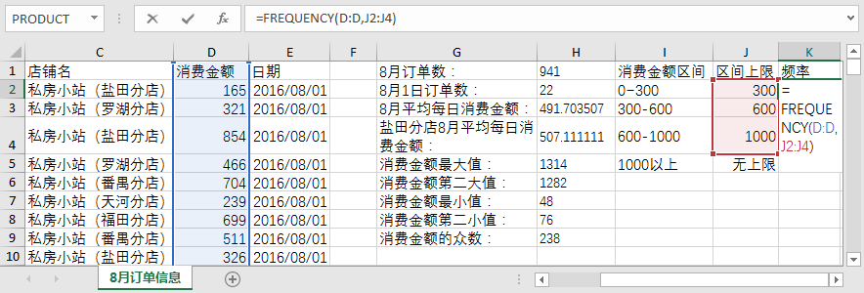
计算众数和频率
（2） 输入公式
输入“=FREQUENCY(D:D,J2:J4)”，如图所示。

Slide 55
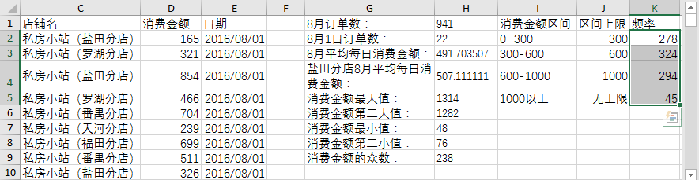
计算众数和频率
（3） 确定公式
按下【Ctrl+Shift+Enter】键即可使用MODE.SNGL函数计算消费金额在消费金额区间中出现的频率，计算结果如图所示。

Slide 56
相关的实训、课程视频等资源：
https://edu.tipdm.org
相关的培训动态：
http://www.tipdm.com/pxdt/index.jhtml

